Slide 1

  Xin chào tất cả các con!

Slide 2





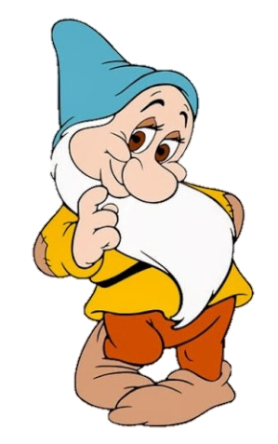
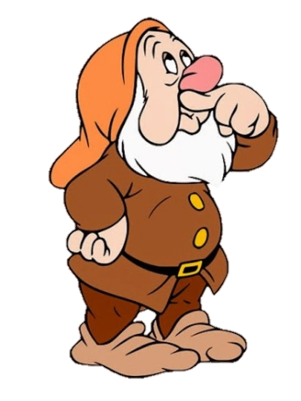


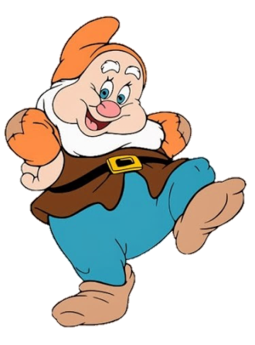
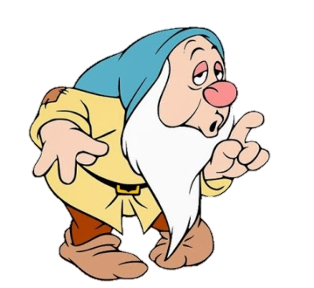

CHƠI TRỐN TÌM
CÙNG BẠCH TUYẾT VÀ 7 CHÚ LÙN

Slide 3





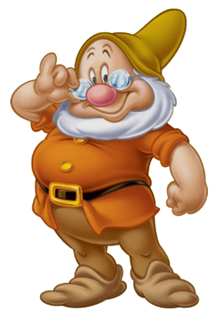


11 - 5 = ?
A.4
B.7
C.5
D. 6
ĐÚNG RỒI

Slide 4



13 - 3 - 5 = ?
A.6
B.5
C.8
D.7
ĐÚNG RỒI

Slide 5

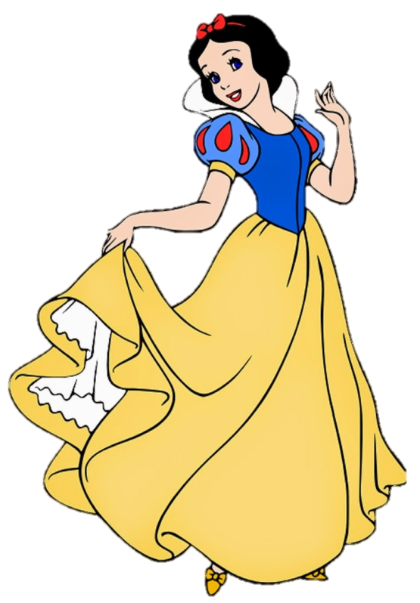
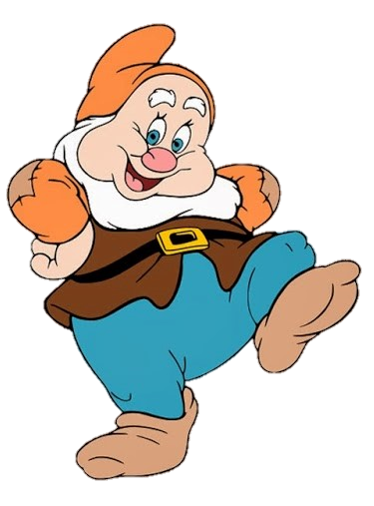
15 - 8 = ?
A.7
B.6
C.9
D.8
ĐÚNG RỒI

Slide 6




Bài 12:
Bảng trừ (qua 10)

Slide 7

TIẾT 1

Slide 8

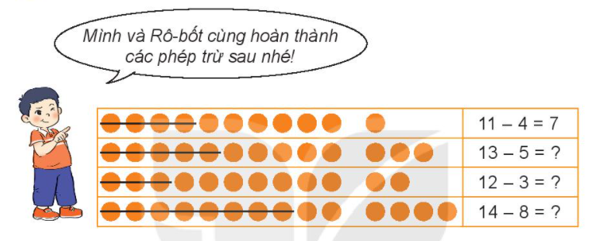
8
9
6

Slide 9

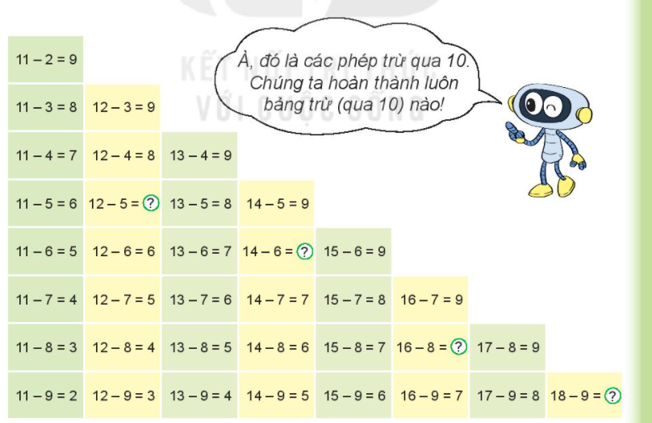
7
8
8
9

Slide 10

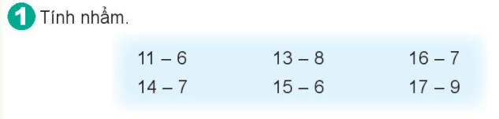
= 5
= 5
= 9
= 7
= 9
= 8

Slide 11
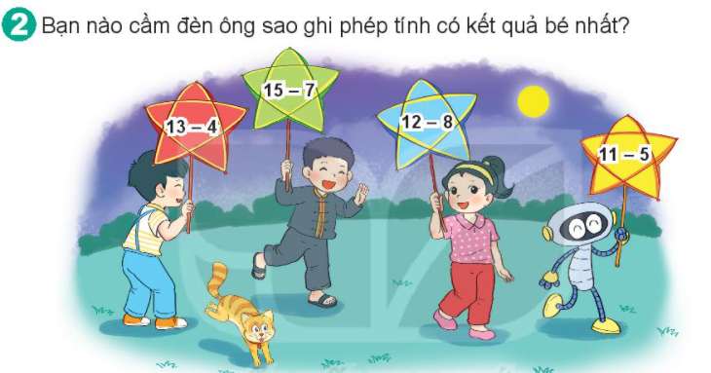
= 4

Slide 12
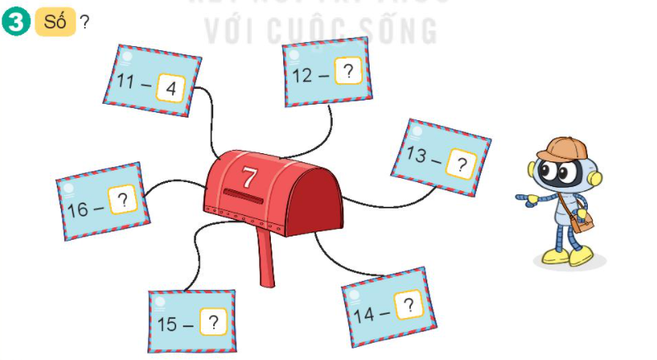
5
6
9
7
8

